Slide 2
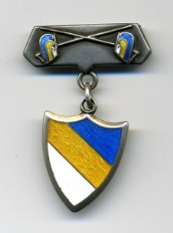
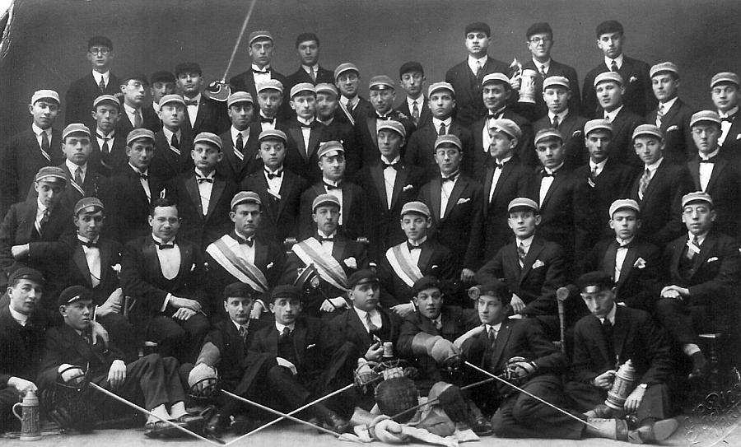
Хасмонеа в 1927 г.

Slide 3
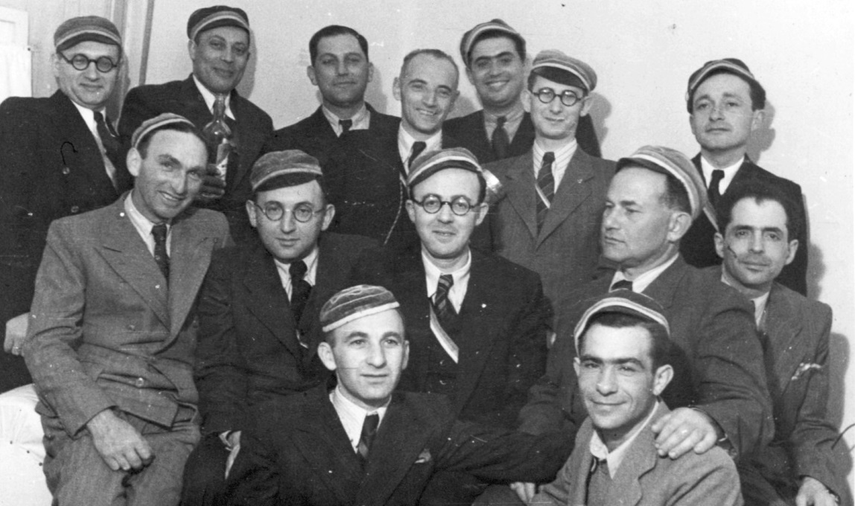
Члены Хасмонеа в 1943 году в Палестине

Slide 4
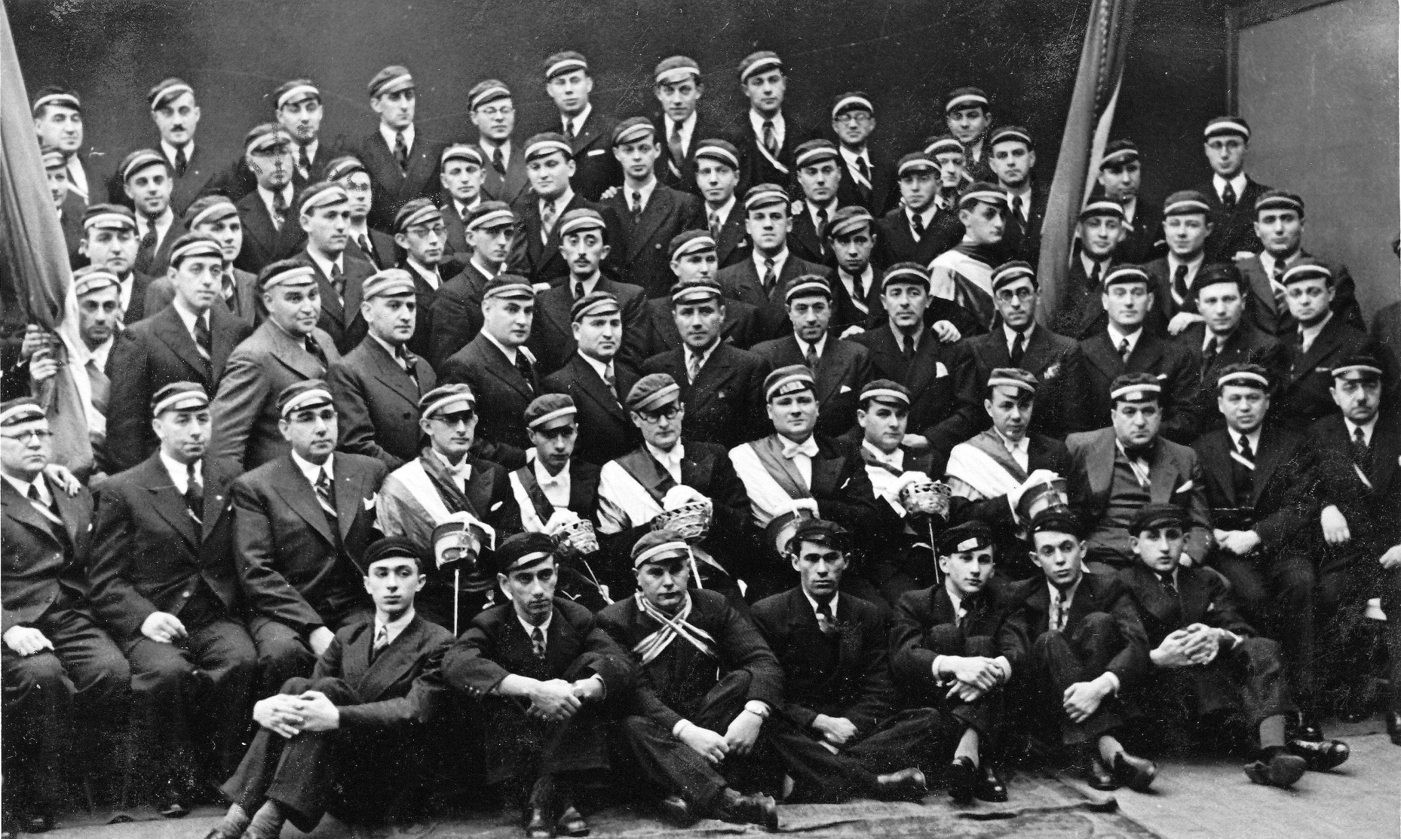
Лимувия в 1930-х гг.

Slide 5
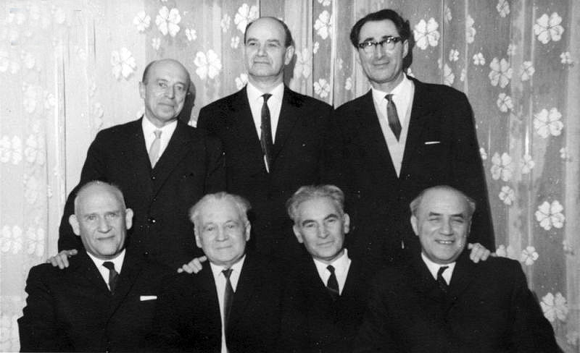
Члены Лимувия в Таллинне в 1960-х

Slide 6
Хехалуц, хахшара, сертификаты
Эмиграция в Палестину из Балтийских стран осуществлялась через Палестинское бюро в Риге, которое было связано с английским консульством.
Въездные визы в Палестину (“Сертификаты”) давались только тем кто: - обладает специальными знаниями или ремеслом, и могут, сразу же по прибытии, войти в существующую компанию или дело, или - обладают достаточными средствами чтобы открыть собственное дело или предприятие.
Те, кто не отвечал этим критериям, могли стать кандидатами на получение сертификата после двух лет работы в кибуце Хахшара и получения рекомендации от группы.
Организация ХеХалуц в Эстонии была создана в 1919 г. Лейбом Виленским в Тарту.
Notes:
in Tartu

Slide 7
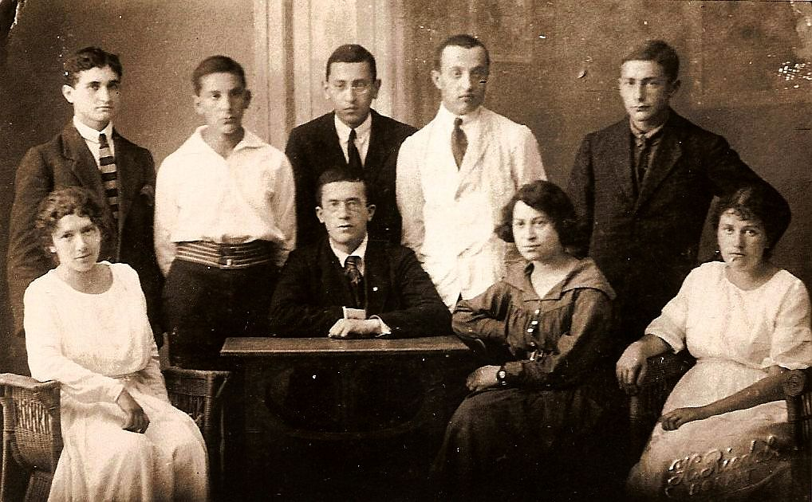
ХеХалуц Тарту в 1921 г. до алии Иды Привер (Бабст)
?
Моше Села (Зельманович)
Нахум Гуревич
Рувен Зельманович
Йосиф Гольдберг
Элла Виленский
Этель Якобсон (Виленский)
Лейб Виленский
Ида Привер (Бабст)

Slide 8
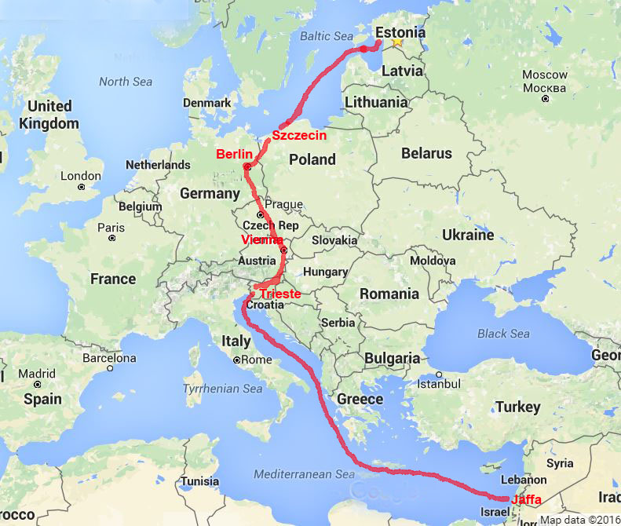
Запланированный маршрут из Эстонии в Палестину

Slide 9
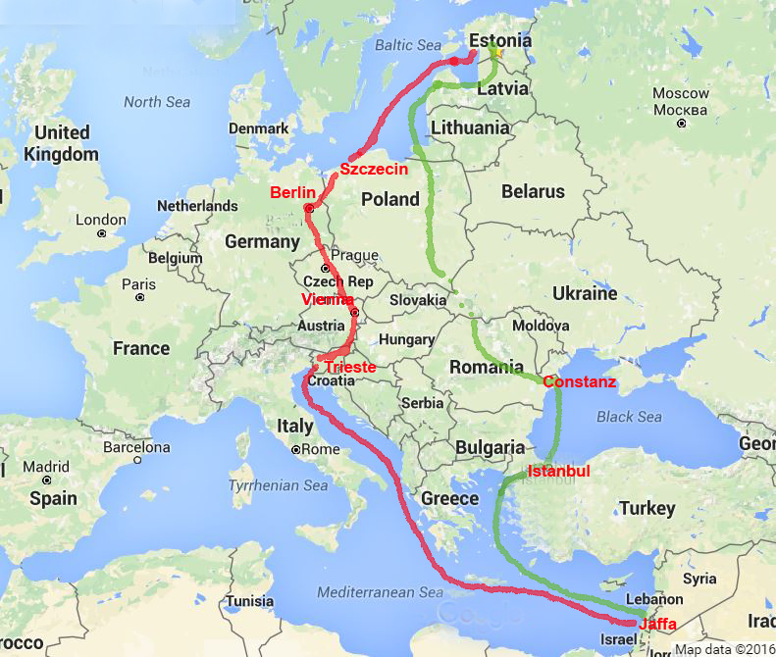
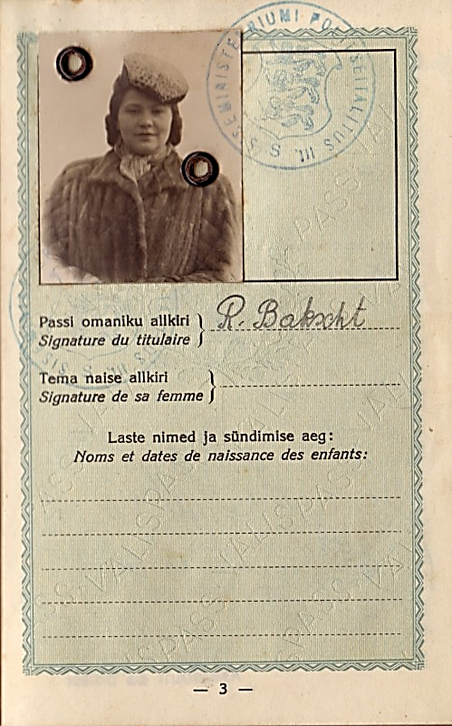
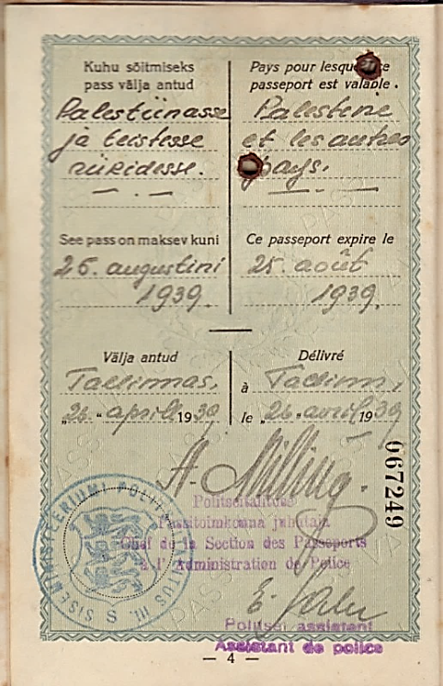
8.8.1939 Валка (Латвия) 8.8.1939 Польша (?)
9.8.1939 Констанца (Румыния) 11.8 Истанбул (Турция)
15.8.1939 Яффа (Палестина)

Slide 10
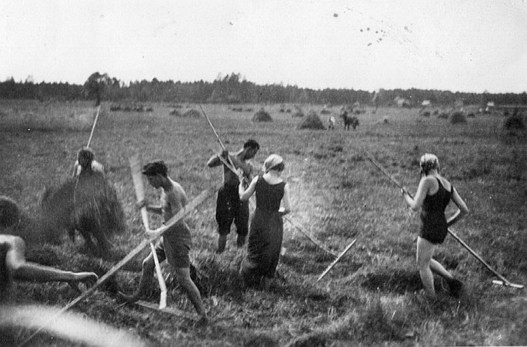
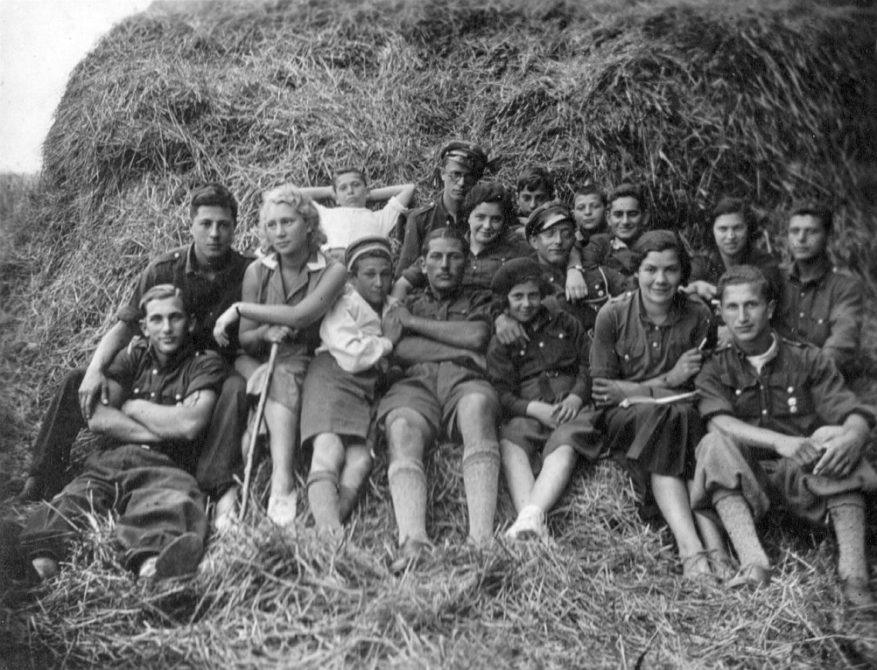
Хахшара
Sangaste 1935
Kurna 1935

Slide 11
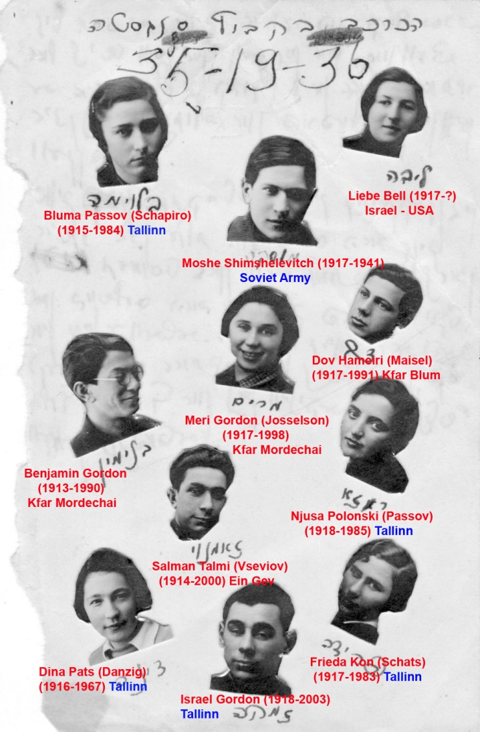
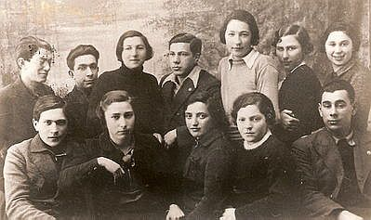
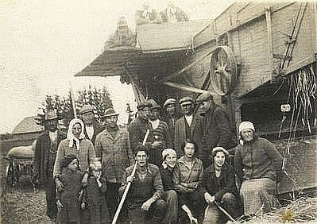
Sangaste, 1936

Slide 12
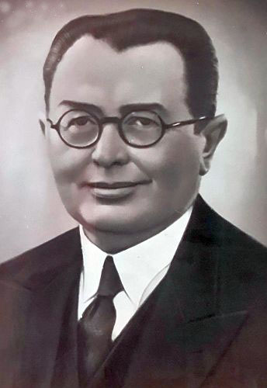
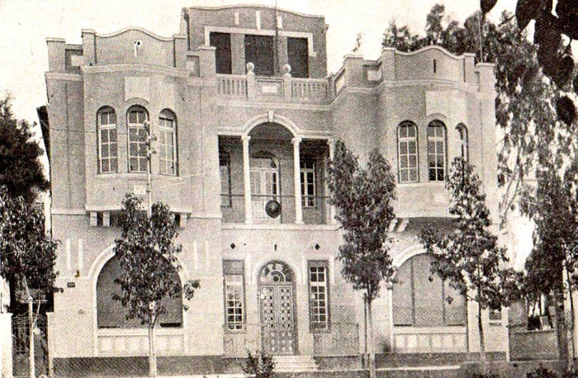
Морис Литвинский (1888-1952) -
консул Эстонии в Палестине
(Сегодняшний герб)
Ахад Ха’ам 22
Тель-Авив

Slide 13
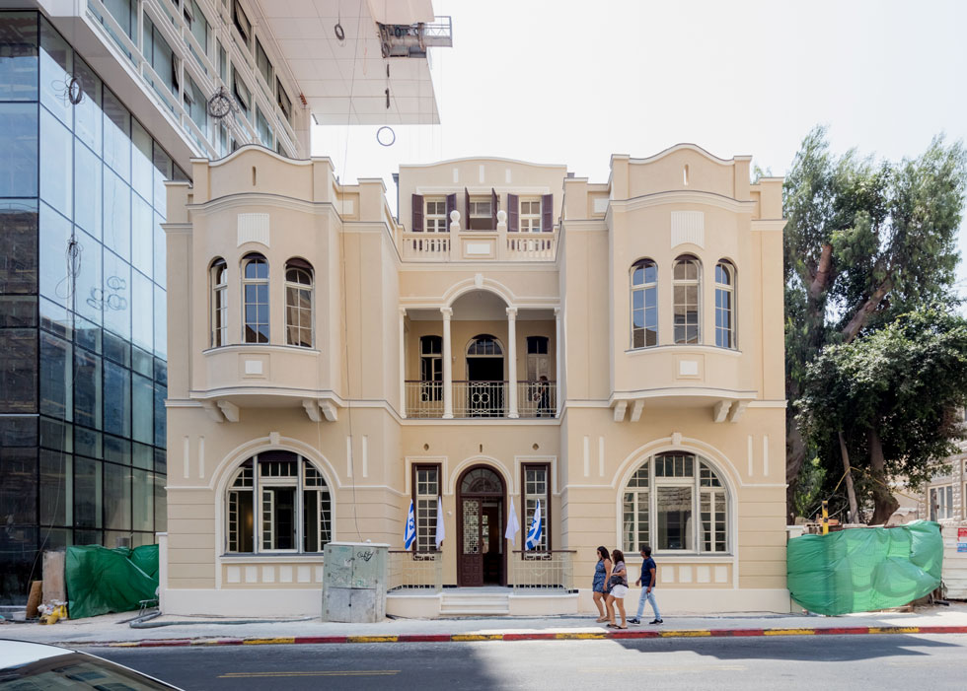
Дом Литвинских после реставрации (2016)

Slide 14
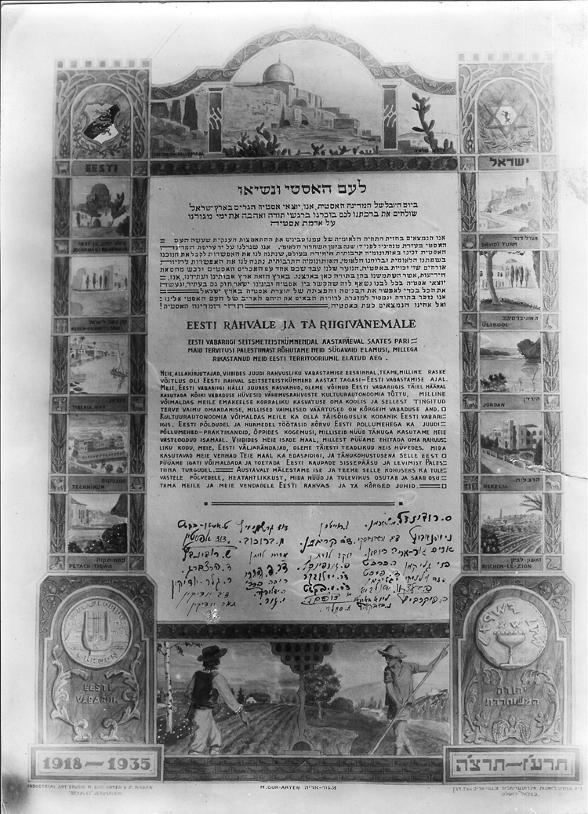
Письмо народу и Главе государства Эстонии от эстонских евреев в Палестине. 1935.
Подписи:
Тася Амитан-Бакшт, Давид Эпштейн, Ш. Рубинович, Д. Херцберг, R. Геллер-Юдейкин, Дов Юдейкин, Тамара Юдейкин, Давид Гиршанович, Б. Борухов, Абрам Левитан, д-р Паша Харари, Рива Харари, Рива Ядловкер, Йегошуа Гор, Л. Хаитин, Дов Кригман, Яков Левит, П. Гурфинкель, д-р Ядловкер, д-р М. Бакшт, Добкин, М. Смелой, M. Леренман, Дов Вершвинский, Дубин, Р. Хархат, Д. Фихт, И. Гликман, Аснович, Лина ?, M. Бобкович, С. Рудиндель?, Н. Аснович, Арие Гур, Фанни Гликман, Хения Виленский, П. Бальзаков, Р. Пикаре-вич, Аснович

